Slide 1

教育ＤＸで拓く未来の学び
久 世 均
（文部科学省 学校ＤＸ戦略アドバイザー・岐阜女子大学教授）

Slide 2
教育ＤＸで拓く未来の学び
【目 的】
子供たち一人一人に個別最適化され，創造性を育む学びとは何か，その実現のための“未来の学び”とはどのような学びで，従来の学びとどのように異なるのかについて考える．
【学習到達目標】
教育DX時代の社会の変化について説明できる．
教育DX時代における“未来の学び”について具体例を示して説明できる．
従来の学びと教育DX時代における“未来の学び”との関係について説明できる．

Slide 3
教育ＤＸで拓く未来の学び
文部科学省におけるデジタル化推進プラン
GIGA（Global and Innovation Gateway for All）スクール構想による１人１台端末の活用をはじめとした学校教育の充実
大学におけるデジタル活用の推進
生涯学習・社会教育におけるデジタル化の推進
教育データの利活用による，個人の学び，教師の指導・支援の充実，EBPM等の推進

Slide 4
教育ＤＸで拓く未来の学び
21世紀の知識基盤社会で求められる学力の再定義
  他者と共に新たな知識を創造してゆく力
知識循環型社会
  様々な情報が溢れる中で、自分なりに活用できるよう「情報を統合して必要な知識を生み出す」必要性
知のギャップ問題
  人類が知識生み出した故に抱えてしまった解の見えない問題（多文化共生、テロリズム、資源問題、地球温暖化、治療薬のない病気）に対しさらに知識を出し合う必要性
  学校で学ぶ内容を超え、私たちよりも賢く
益川：教材開発の基礎としてのインストラクショナルデザインから引用

Slide 5
教育ＤＸで拓く未来の学び
2009年度発足した国際団体ATC21S
(21世紀型スキルの評価と教育プロジェクト）
  「ある目標を解決するために他者と共に様々なテクノロジも活用しながら知識を生み出し、またそのプロセスを通じて新たな目標を発見するような知識を生み出し続けるスキル」

Slide 6
教育ＤＸで拓く未来の学び
学習活動を設計する上での２つのモデル
  知識創造モデル
    新たな知識を生み出す、前向きアプローチ
  知識習得モデル
    枠組み内の知識を覚えて使うのみ、後戻りアプローチ
４つの知識観(A〜D)
  知識創造モデル：Dで一体的に
  知識習得モデル：A〜Cを組み合わせ、順番に
益川：教材開発の基礎としてのインストラクショナルデザインから引用

Slide 7
教育ＤＸで拓く未来の学び
21世紀型能力を育成する授業への変革
国立教育政策研究所
  21世紀型能力
    「深く考える（思考力）」を中心に、「道具や身体を使う（基礎力）」と「未来を創る（実践力）」を学習活動を工夫して一体的に育成する
現学習指導要領
  これからの資質能力：他者と協働しながら創造的に生きていく
  主体的・対話的な深い学び（いわゆるアクティブ・ラーニング）の導入
  学習活動を効果的にするための教育課程編成（カリキュラム・マネジメント）の工夫

Slide 8
学力の構造（柴田, 1992）
教育ＤＸで拓く未来の学び
学んだ力＝基礎的知識・技能（学習到達度）
問題解決の思考・判断力
（論理的思考力）
学力
学ぶ力＝学び方
問題解決の技能・表現力
（多様な学習スキル）
学ぼうとする力＝学ぶ意欲（やる気）
稲垣・鈴木：授業設計マニュアルより引用（2013）
Notes:
○また、柴田らは、教育目標の違いを学習の流れに位置付けて、図のように説明をしました。
○「学んだ力」は学習の結果として身に着けた知識や技能を指します。
○それらを学ぶための必要な学び方、問題解決の方法を学ぶ力と表現しています。
○さらに、それらを支える学習意欲を「学ぼうとする力」としています。
○このほかにも、学力の定義については様々な定義があります。

Slide 9
教育ＤＸで拓く未来の学び
ロバート・メーガー （Robert F. Mager）の3つの質問
Where am I going?
（どこへ行くのか？）
How do I know when I get there?
（たどりついたかどうかをどうやって知るのか？）
How do I get there?
（どうやってそこへ行くのか？）

Slide 10
教育ＤＸで拓く未来の学び
授業の目標の明確化
学習目標を明確に定義するための手段としては，
具体的な 目標やゴールを示していくこと
目標行動が評価される条件を明らかにすること
目的地までの道筋（すなわち学習方略）を明確にすること

Slide 11
教育ＤＸで拓く未来の学び
授業の効果分析
授業の効果が上がらない要因
  授業の目的やねらいを明確にしていない
  効果測定として何を測るのか決めていない
  誰がいつ測定するか決めていない

Slide 12
教育ＤＸで拓く未来の学び
ブルームの教育目標分類学（教育目標のタキソノミーの全体的構成）
教育目標の見直し
評 価 Evaluation
統 合 Synthesis | 個性化 Characterization | 自然化 Naturalization
分 析 Analysis | 組織化 Organization | 分節化 Articulation
応 用 Application | 価値づけ Valuing | 精密化 Precision
理 解 Comprehension | 反 応 Responding | 巧妙化 Manipulation
知 識 Knowledge | 受け入れ Receiving | 模 倣 Imitation
認知的領域 | 情意的領域 | 心的運動的領域
どのように教育目標を変えればいいの？
深い学びとは何か？

Slide 13
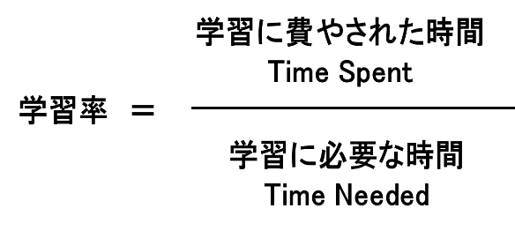
教育ＤＸで拓く未来の学び
Ｊ・Ｂ・キャロルの学校学習の時間モデル
図4-1 Ｊ・Ｂ・キャロルの学校学習の時間モデル（１）

Slide 14
教育ＤＸで拓く未来の学び
Ｊ・Ｂ・キャロルの学校学習の時間モデル
図4-2 Ｊ・Ｂ・キャロルの学校学習の時間モデル（2）

Slide 15
教育ＤＸで拓く未来の学び
「教えないで学べる」学習環境
  クラウドコンピューティング（cloud computing）
  電子書籍（デジタル教科書）
  フィールドワーク
  e-ラーニング（e－Learning）
  ｅポートフォリオ（e-Portfolio）
  ラーニング・コモンズ（Learning Commons）

Slide 16
教育ＤＸで拓く未来の学び
自律的なオンライン授業
授業の目的は「教えること」ではない．それは学習者が「自ら学ぶ」ことを手助けし，学習者に「行動変容」が起こることである．
「教えない」授業が主体的な学び手を前提として，よりフレキシブルな学習環境を提供すると共に，成人学習学の原則を踏まえる必要がある．

Slide 17
教育ＤＸで拓く未来の学び
e-Learningという学習
e-Learningは，ただ単にe-Learningでの“授業で学ぶ”のみではなくて，
情報で学ぶ
経験して学ぶ
仲間から学ぶ
を取り入れたより幅の広いものだと捉えている．

Slide 18
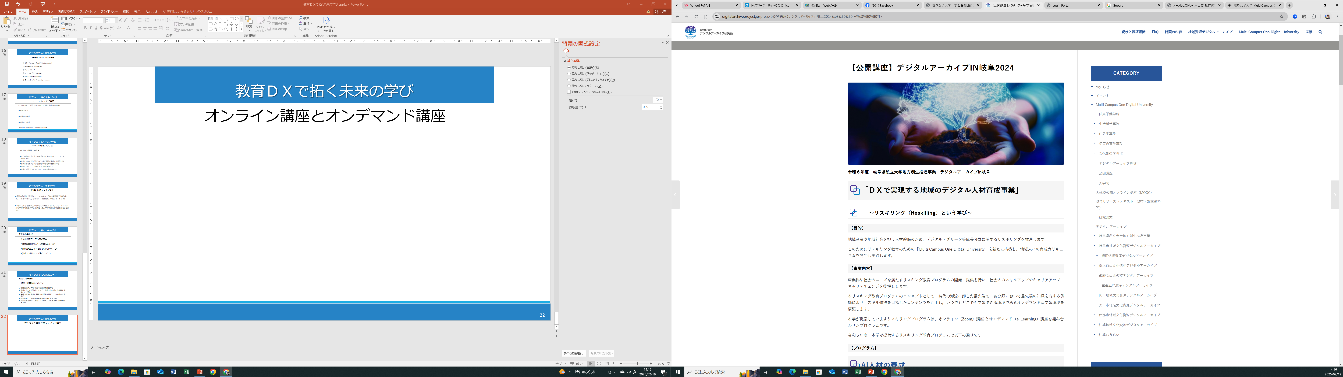
教育ＤＸで拓く未来の学び
対面授業とe-Learningの組み合わせ

Slide 19
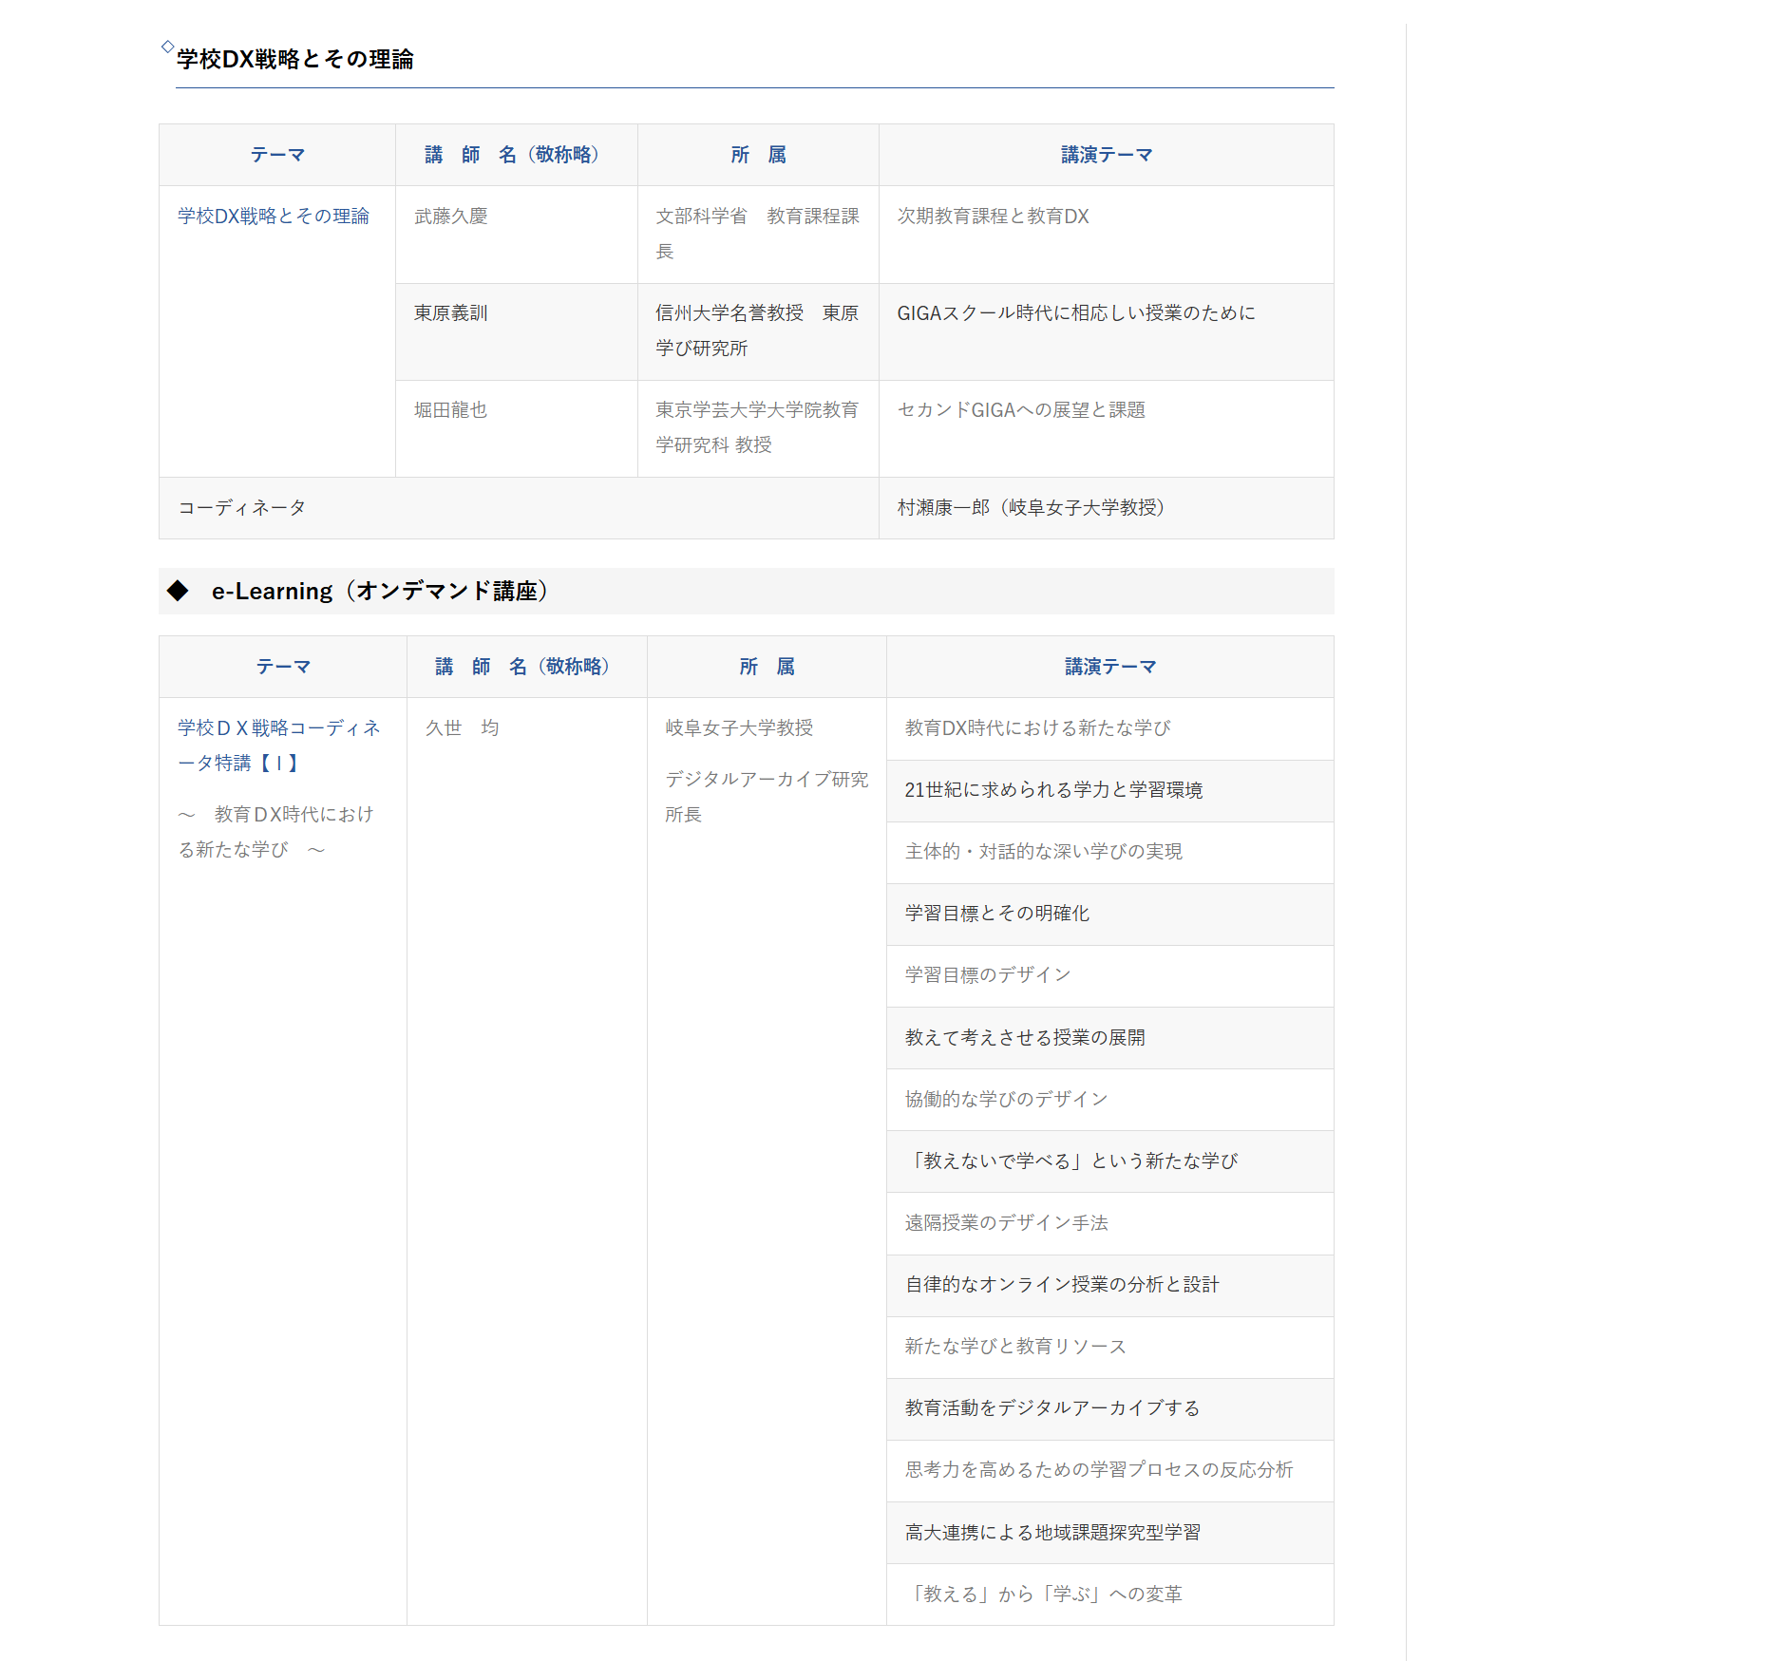
教育ＤＸで拓く未来の学び
対面授業とe-Learningの組み合わせ

Slide 20
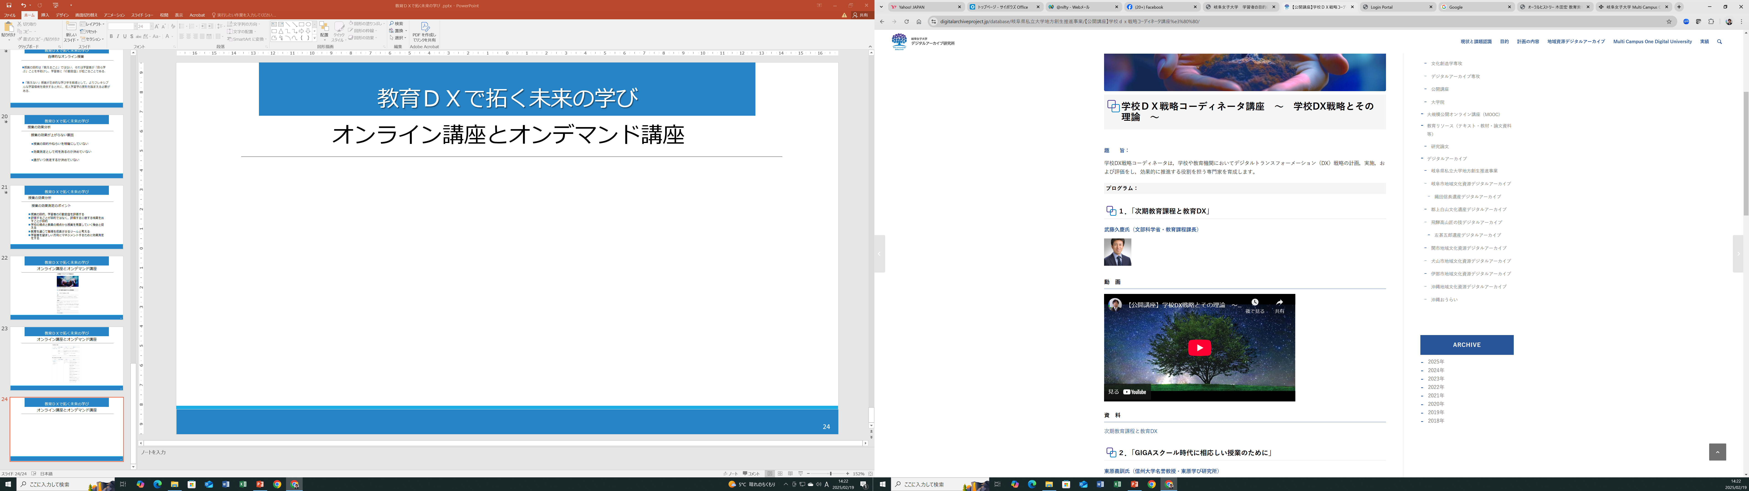
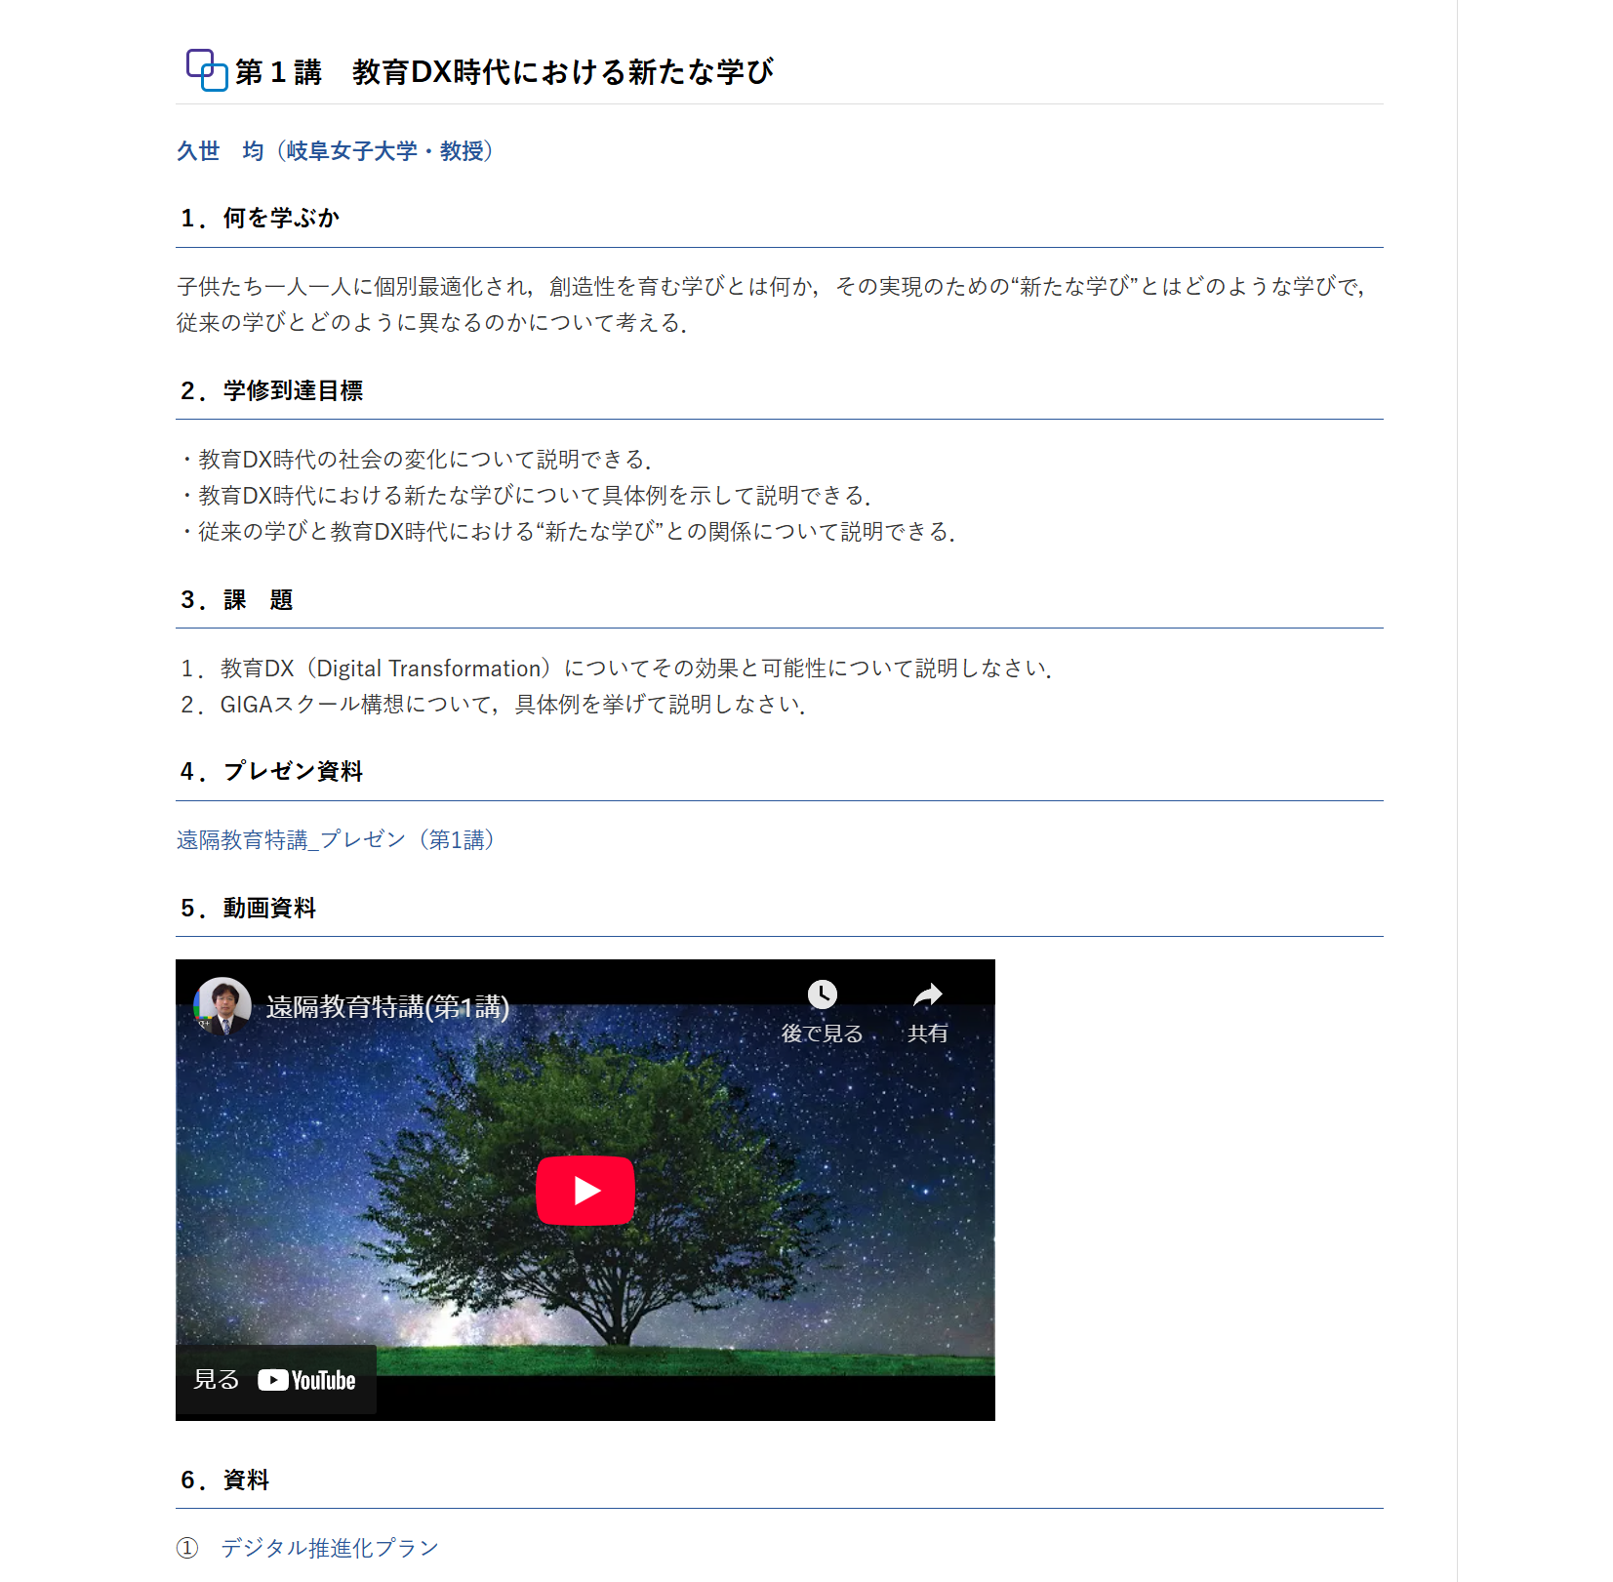
教育ＤＸで拓く未来の学び
対面授業とe-Learningの組み合わせ
オンライン講座
オンデマンド講座(e-Learning）
プレゼン資料
動画資料
テキスト

Slide 21
教育ＤＸで拓く未来の学び
対面授業とe-Learningの組み合わせ
幼児教育コーディネータ概論
小中連携教育コーディネータ概論
学校DX戦略コーディネータ概論

Slide 22
教育ＤＸで拓く未来の学び
【目 的】
子供たち一人一人に個別最適化され，創造性を育む学びとは何か，その実現のための“未来の学び”とはどのような学びで，従来の学びとどのように異なるのかについて考える．
【学習到達目標】
教育DX時代の社会の変化について説明できる．
教育DX時代における未来学びについて具体例を示して説明できる．
従来の学びと教育DX時代における“未来の学び”との関係について説明できる．

Slide 23
教育ＤＸで拓く未来の学び
久 世 均
（文部科学省学校ＤＸ戦略アドバイザー・岐阜女子大学教授）

